Slide 1
팀 프로젝트
사진관 플랫폼
2021. 07.14
B조 : 주민기, 임영훈, 윤도현, 이동경, 이선민, 한인우

Slide 2
Ⅰ
목차
Ⅰ. 프로젝트 개요 및 목적
Ⅱ
Ⅱ. 프로젝트 팀 구성 및 역할
Ⅲ
Ⅲ. 프로젝트 진행 상황 및 개발 환경
Ⅳ
Ⅳ. DFD(Data Flow Diagram)
Ⅴ
Ⅴ. 프로젝트 세부 사항
인덱스
회원가입
로그인
사진관 등록
사진관 검색
사진관 상세
예약
Ⅵ
Ⅵ. 프로젝트 후기
Ⅶ
Ⅶ. 데모 웹 사이트를 통한 시연

Slide 3
Ⅰ. 프로젝트 개요 및 목적
개요
기존의 사진관의 전화 예약 및 영업 시간 내 예약 가능한 시스템의 단점과 현 코로나 시국에 맞춘 비대면 예약 결제 시스템의 중요성을 느껴 사진관 연계 플랫폼 프로젝트를 선정하게 되었습니다.
목적
실력과 평판을 갖추었으나 웹사이트를 이용하는 방법을 모르는 사진사들을 위해 더 쉽고 간단하게 홍보 서비스를 제공
현대인에게 가장 친숙한 인터넷을 통해 사진을 촬영하고자 하는 소비자에게 효율적인 정보 제공, 실시간 예약 및 결제 서비스를 제공
후불 결제 시스템을 악용한 취소 연락 없이 예약 장소에 나타나지 않는 예약부도(noshow)를 방지
현재 코시국으로 인한 비대면 예약, 결제 시스템의 필요성이 대두

Slide 4
Ⅱ. 프로젝트 팀 구성 및 역할
회원 관리
주민기 | MVC모델2 구축, 디버깅, DB구축, 헤더, 마이페이지
임영훈 | 로그인 페이지, 비밀번호 찾기 페이지
윤도현 | 회원가입 페이지, 예약 페이지
사진관 관리
이동경 | 인덱스 페이지, 검색 페이지, 사진관등록 페이지
이선민 | 상세 페이지
한인우 | 인덱스 초안, 사진관등록 초안

Slide 5
Ⅲ. 프로젝트 진행 상황 및 개발 환경
개발 환경
OS : windows 10 pro
Language : java 1.8 [jdk1.8.0_291]
WAS : Apache Tomcat 8.0
IDE : eclipse 2021-03 (4.19.0)
DBMS : Oracle 19c

Slide 6
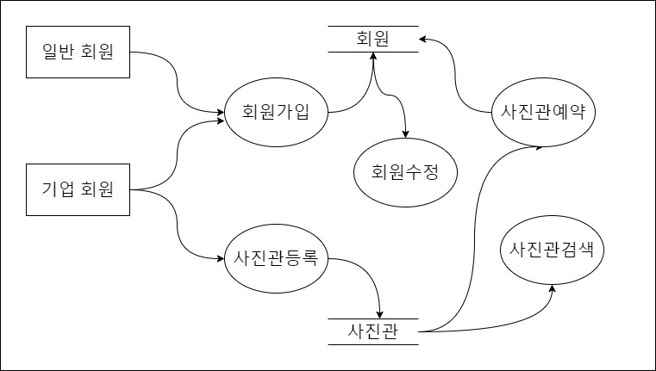
Ⅳ. DFD(Data Flow Diagram)

Slide 7
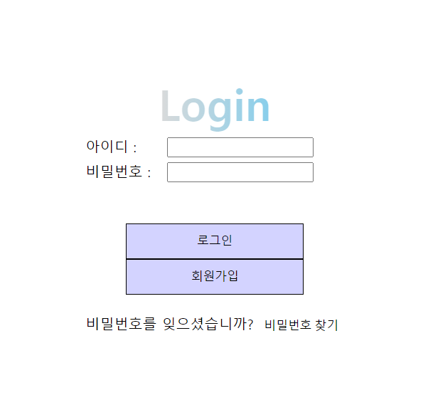
Ⅴ. 프로젝트 세부 사항
로그인 : 아이디 비밀번호 확인 후 제출 Input type="submit“ onclick="return loginCheck()“ 로그인 성공 시 index.jsp로 이동
회원 가입 클릭 시 join.do로 이동 onclick="location.href='${pageContext.request.contextPath }/join.do’”
비밀번호 찾기 클릭 시 FindPw.do 이동 onclick="location.href='${pageContext.request.contextPath }/FindPw.do'"

Slide 8
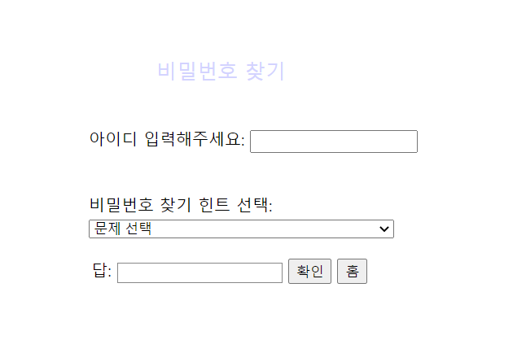
Ⅴ. 프로젝트 세부 사항 – 비밀번호 찾기
FindPw.jsp
확인 클릭 시 경고창을 통하여 비밀번호 알림 후 login.do로 이동
홈 버튼 클릭 시 login.do 로 이동 <input type="button" onclick ="location.href='/StudioProject/login.do'">

Slide 9
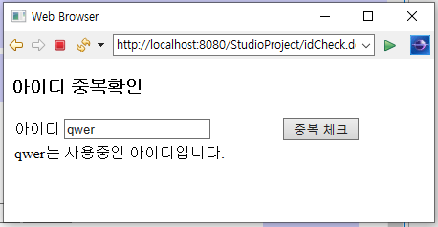
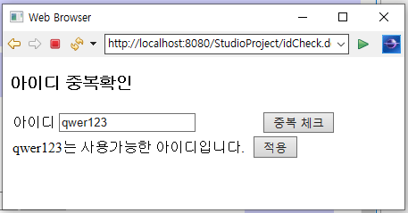
Ⅴ. 프로젝트 세부 사항 – ID 중복 체크
1
QueryString을 이용하여 URL 주소를 설정
url = "idCheck.do?id=" + document.join_Form.id.value;
1
2
입력한 ID를 중복체크 버튼 이용 DB를 조회하여 아이디 존재 여부 확인
2
3
적용 버튼을 클릭하여 회원가입 페이지의 id, reid(중복 확인) 값으로 데이터 전달
3

Slide 10
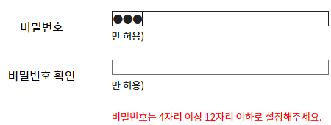
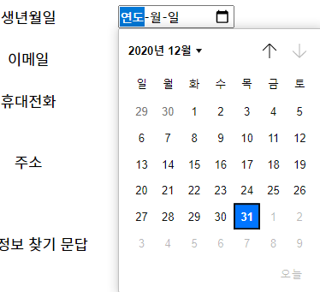
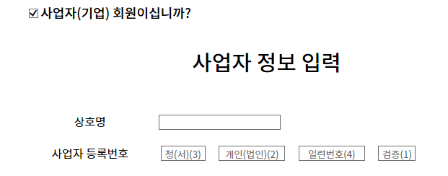
Ⅴ. 프로젝트 세부 사항 – 회원가입
1
1
Input 태그에 정규표현식을 적용하여 비밀번호 입력 제어
pattern="[a-zA-Z0-9!@#$%^&*]{4,12}“
2
2
Input 태그에 date 선언하여 브라우저에 달력 출력
Input type = date
3
jQuery 의 show, hide function을 사용하여 체크 유무에 따라 사업자 정보 입력 창 활성화
3

Slide 11
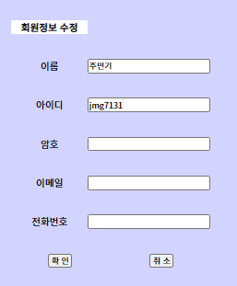
Ⅴ. 프로젝트 세부 사항 – 회원정보 수정
input 태그에 ＂readonly“ 를 넣어 읽기 전용으로 표시
value= 세션에 담긴 회원의 이름, 아이디를 가져옵니다.
Post 방식으로 controller로 데이터 전달
input type="submit"
form method="post"
action="${pageContext.request.contextPath }/memberUpdate.do"

Slide 12
Ⅴ. 프로젝트 세부 사항 – Header
로그인(세션) 여부에 따라 헤더 요소 변경
기업 고객 – 사진관 등록 활성화
개인 고객 – 사진관 등록 비활성화

Slide 13
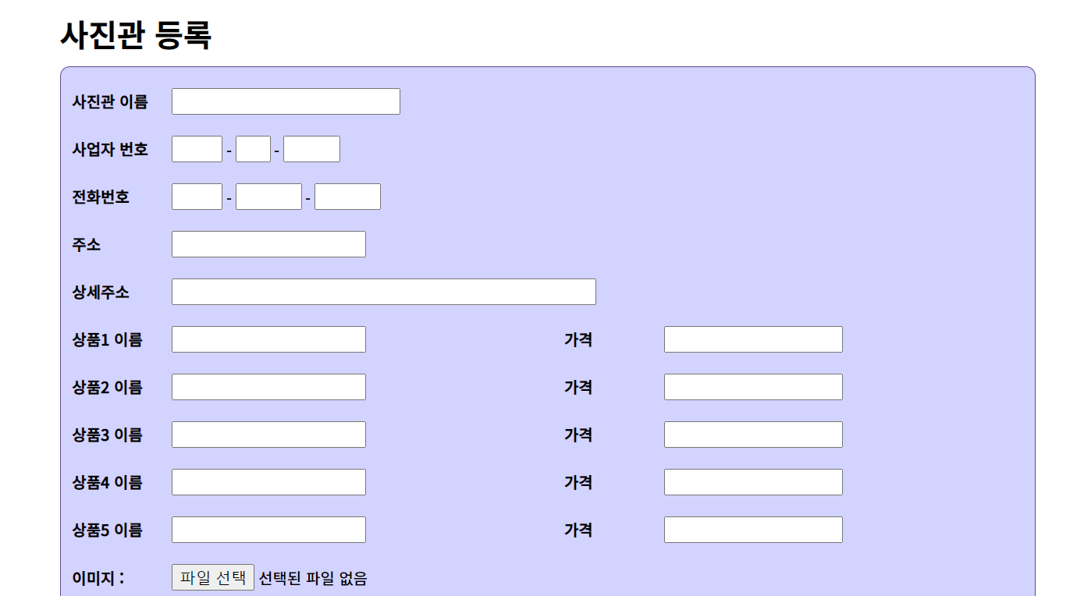

Ⅴ. 프로젝트 세부 사항 – 사진관 등록
각각의 입력창을 통해 입력 (단, 상품이름은 한 개만 입력해도 됨)
이미지 파일 업로드 input type="file“ 통하여 “uploadimg” 업로드
등록하기 클릭 시: input type="submit“ 등록 완료 알림 창으로 확인 history.go(-2) 을 사용하여 페이지 이동
취소하기 클릭 시 : input type="submit“ 등록 실패 알림 창으로 확인 history.go(-1) 을 사용하여 페이지 이동

Slide 14
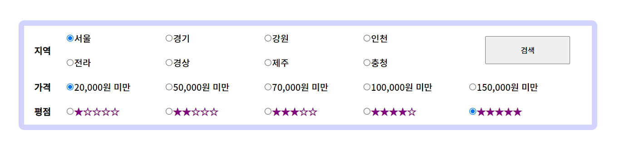
Ⅴ. 프로젝트 세부 사항 – 사진관 검색
지역, 가격, 평점을 선택 후 클릭 시 search_act.jsp 선택된 데이터를 전달
선택 조건에 일치하는 사진관 리스트 출력 (5개 제한)
사진관 선택 시 사진관 사업자 번호를 QueryString으로 전달

Slide 15
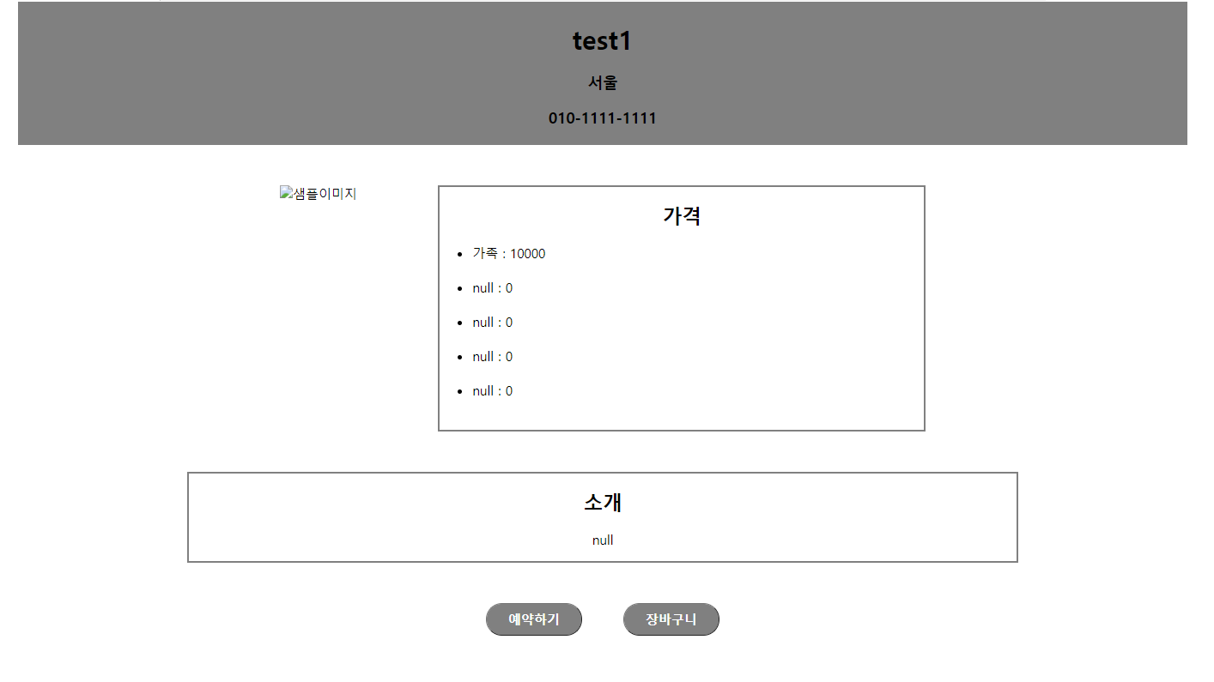
Ⅴ. 프로젝트 세부 사항 – 사진관 상세
메인 젤위화면에 사진관 이름 , 주소 , 전화번호가 들어간다
등록페이지에서 사진관 대표사진과 가격 등 을 올릴수있고 사진관 소개글 을 올릴수 있다. 올리면 DB로 연동되서 사진관 상세페이지에 올라가게된다.
예약하기 , 장바구니 버튼을 통해 다음페이지로 넘어 갈수 있게 구현

Slide 16
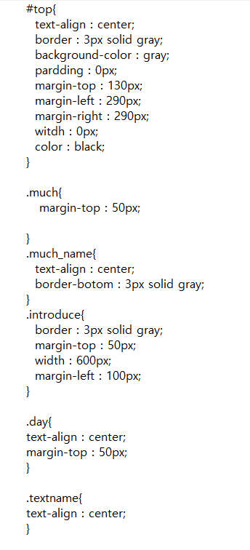
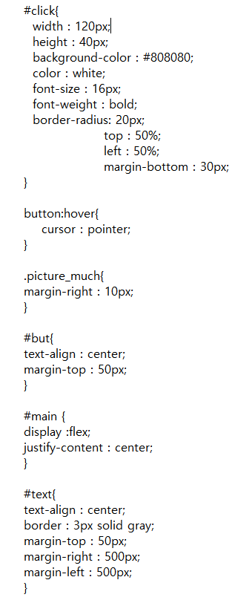
상세페이지 CSS code
#TOP : 사진관 젤 위에 사진관이름 , 주소 전화번호 가 뜨는 객체
#click : 예약하기 , 장바구니 버튼을 구현하는 객체
#text : 소개 글을 구현하는 객체

Slide 17
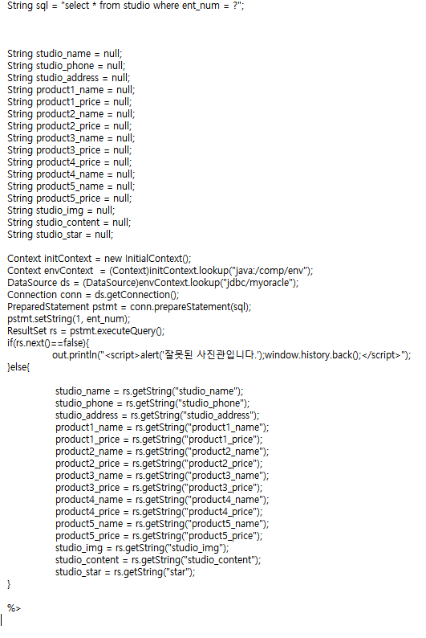
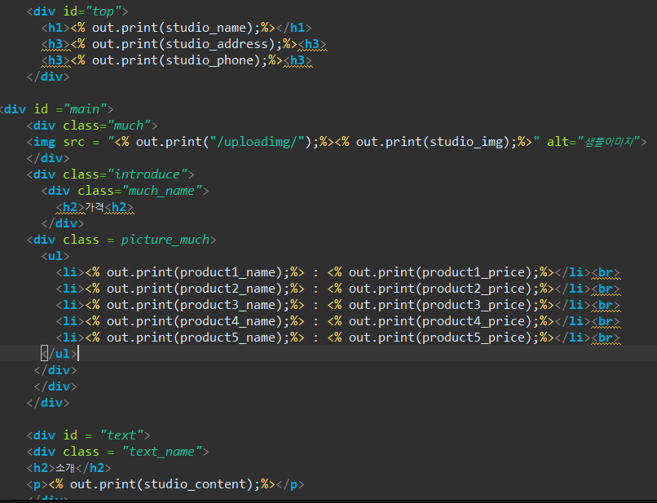
상세페이지 HTML code
DB랑연동후 변수값을 준 code
DB에 저장된 변수명으로 불러와서 값을 출력

Slide 18
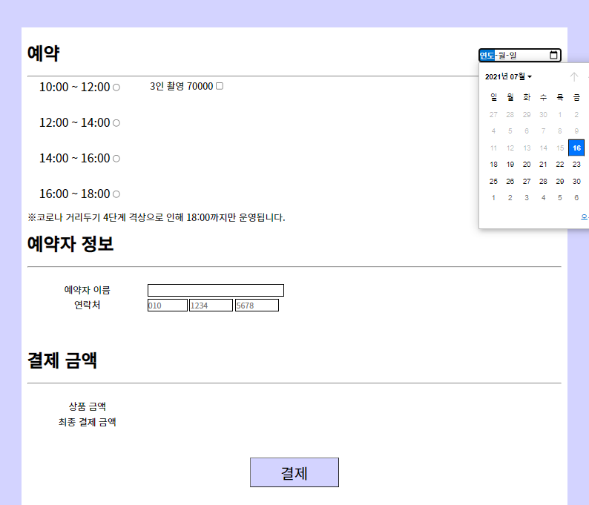
Ⅴ. 프로젝트 세부 사항 – 사진관 예약
1
Jstl와 java.util.Date를 사용하여 현재 날짜를 min으로 설정
1
2
2
사진관 정보를 불러와서 상품 이름과 가격을 체크박스로 표시
3
3
고객의 이름을 불러와서 예약자 이름에 표시
(수정 가능)

Slide 19
Ⅵ. 프로젝트 후기
향후 추가 개선사항
결제기능(카드회사와 연계)
촬영한 사진을 개인고객이 다운로드 할 수 있는 기능
장바구니 및 공지사항을 포함한 게시판 기능 추가
현재 시장거래의 성과는 리뷰 기능과 연관성이 높다. 리뷰 기능 추가
장기 이용 고객에게 쿠폰을 제공하여 거래 지속성 확보

Slide 20
Ⅶ. 데모 웹 사이트를 통한 시연

Slide 21
감사합니다

